Slide 1
CÁC SỐ CÓ HAI CHỮ SỐ
( Từ 41 đến 70)

Slide 2
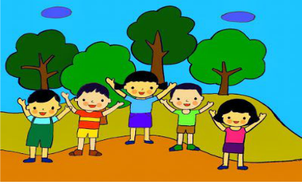
HOẠT ĐỘNG 1:
KHỞI ĐỘNG

Slide 3
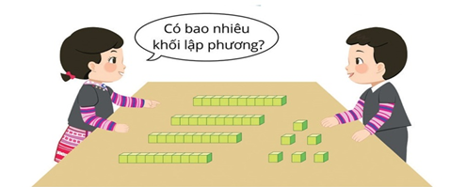
HOẠT ĐỘNG 2: KHÁM PHÁ
Quan sát tranh

Slide 4
Năm mươi tư
Năm mươi mốt
Sáu mươi lăm
Bốn mươi sáu
51
54
65
46

Slide 5
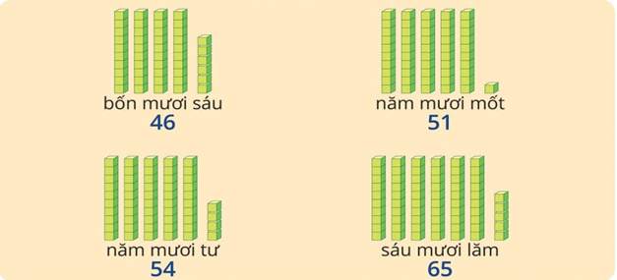

Slide 6
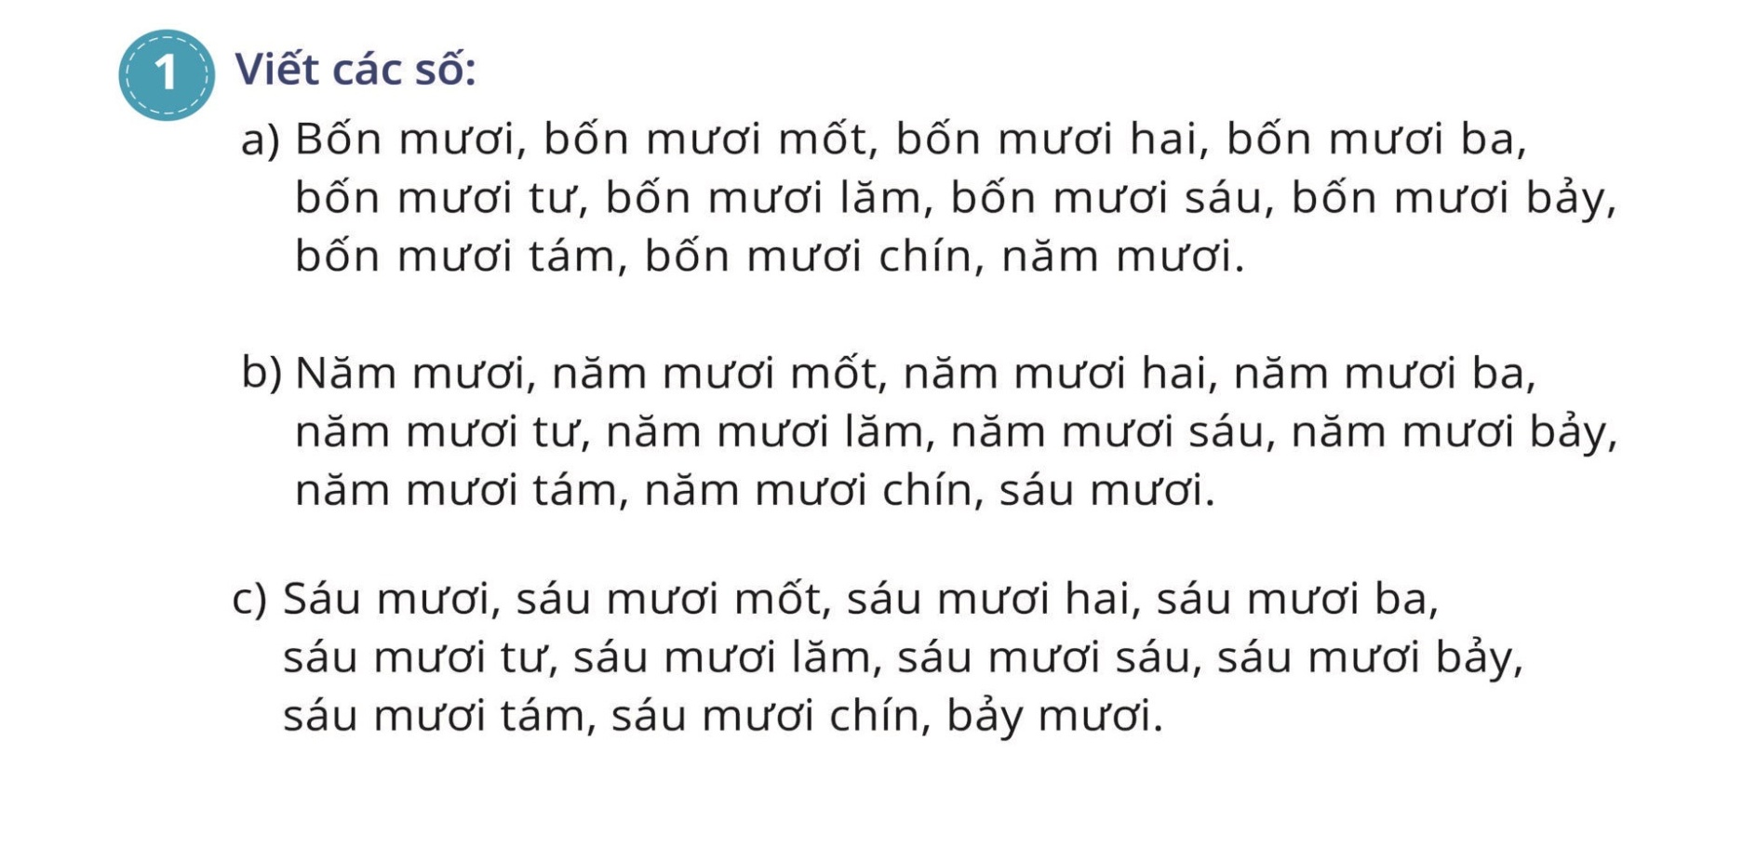
HOẠT ĐỘNG 3: THỰC HÀNH

Slide 7
Đọc số | Viết số
Bốn mươi
Bốn mươi mốt
Bốn mươi hai
Bốn mươi ba
Bốn mươi tư
Bốn mươi lăm
Bốn mươi sáu
Bốn mươi bảy
Bốn mươi tám
Bốn mươi chín
Năm mươi
40
41
42
43
44
45
46
47
48
49
50

Slide 8
Đọc số | Viết số
Năm mươi
Năm mươi mốt
Năm mươi hai
Năm mươi ba
Năm mươi tư
Năm mươi lăm
Năm mươi sáu
Năm mươi bảy
Năm mươi tám
Năm mươi chín
Sáu mươi
Đọc số | Viết số
Sáu mươi
Sáu mươi mốt
Sáu mươi hai
Sáu mươi ba
Sáu mươi tư
Sáu mươi lăm
Sáu mươi sáu
Sáu mươi bảy
Sáu mươi tám
Sáu mươi chín
Bảy mươi
50
60
51
61
52
62
53
63
54
64
55
65
56
66
57
67
58
68
59
69
60
70

Slide 9
43
44
46
48
49
51
53
55
57
58
60
62
64
66
69
70

Slide 10
47 quả

Slide 11
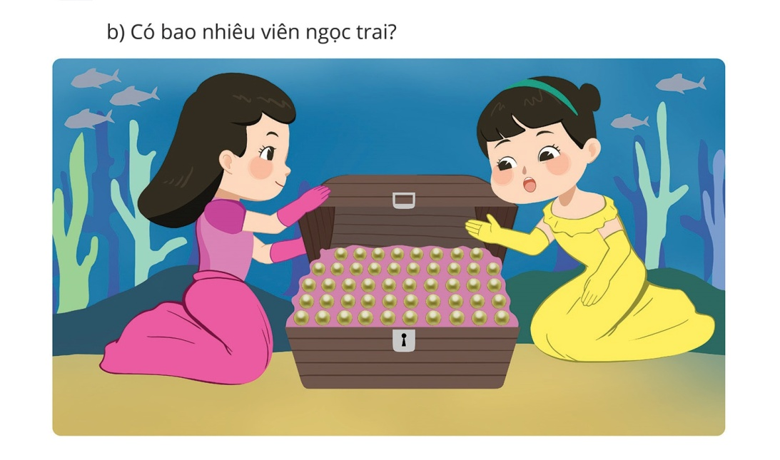
50 viên ngọc

Slide 12
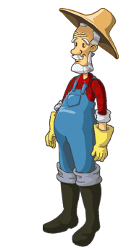
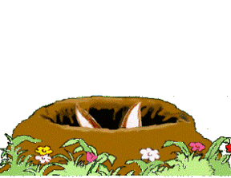
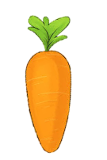
NHỔ CÀ RỐT

Slide 13
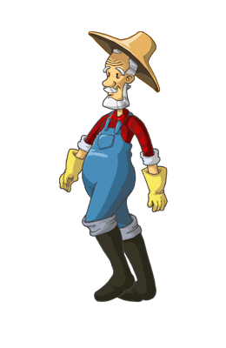
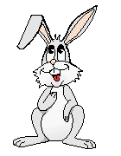
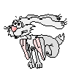
Con có dám thử không?
Được chứ. Nhưng để ta xem con ở trường có học hành đàng hoàng không thì ta mới cho
Bác ơi ! Cháu đói lắm bác cho cháu củ cà rốt được không ạ ?
Dạ. Con đồng ý
Giờ ta sẽ cho con tự nhổ cà rốt

Slide 14
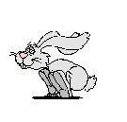
Điền số thích hợp:
40,…,…70
A : 50,60
B : 41,42
C : 50,51
D : 42,44
A B C D

Slide 15
54 đọc như thế nào?
A : năm mươi bốn
B : năm mươi tư
C : bốn mươi lăm
D : năm bốn
A B C D

Slide 16
43,44,…, 46
A : 54
B : 47
C : 45
D : 74
A B C D

Slide 17
Dặn dò

Slide 18
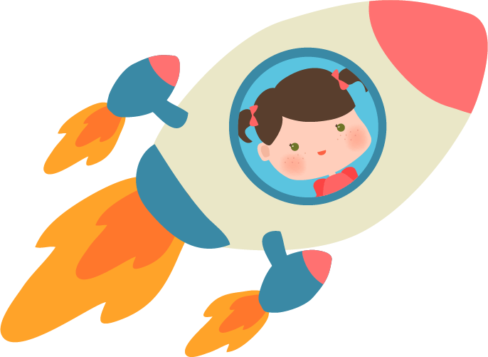
Tạm biệt và
hẹn gặp lại!

